Slide 1
Acontecimentos do rio UNA
Relação entre Una e São João

Slide 5
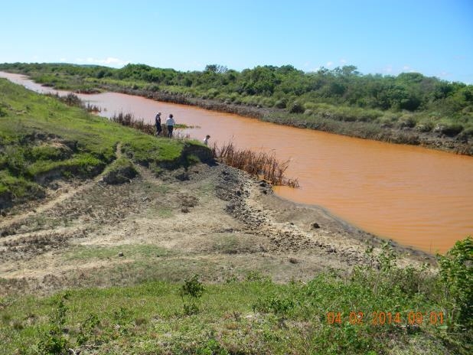

Slide 6
